Slide 1
Dov’è il limite del plagio?
Plagio vs. Buone pratiche di citazione

Slide 2
Riconoscimento degli autori
Progetto finanziato dall’UE “Impatto delle politiche per il plagio nell’istruzione superiore in Europa”
Irene Glendinning, Coventry University, Regno Unito
Tomáš Foltýnek, Mendel University in Brno, Repubblica Ceca
Dita Dlabolová, Mendel University in Brno, Repubblica Ceca
Ansgar Schäfer, University of Konstanz, Germania

Slide 3
Struttura del seminario
Esempi di plagio
Definizioni di plagio e disonestà accademica
Giudizio dei casi
Ragioni di plagio
Discussione

Slide 4
Esempio n. 1 (MENDELU, 2017)

Slide 5
Esempio n. 1 (MENDELU, 2017)

Slide 6
Esempio n. 1 (MENDELU, 2017)

Slide 7
Esempio n. 2 (MENDELU, 2017)

Slide 8
Definizione
Che cosa si intende per plagio?
l'uso di idee, contenuti o strutture senza riconoscere adeguatamente la fonte da cui sono state tratte in un contesto in cui ci si aspetta un'originalità
Adattato da Meuschke, N., & Gipp, B. (2013). State-of-the-art in detecting academic plagiarism. International Journal for Educational Integrity, 9(1): 50-57

Slide 9
Definizione di plagio
Usare il lavoro di qualcun altro e presentarlo come proprio
Utilizzare il proprio lavoro precedentemente pubblicato senza un adeguato riconoscimento
Non riuscire a citare correttamente e fare riferimento ad un’altra fonte
Non dare il giusto riconosciomento per il contributo di qualcun altro al tuo lavoro

Slide 10
Cosa si intende per disonestà accademica?
Barare all’esame
Acquisto di saggi/tesi/etc. online (truffa contrattuale)
L’auto-plagio
Lavorare insieme e collusione inappropriata
Frode di ricerca
…

Slide 11
Perchè dovremmo occuparci di ciò?
Perchè le università dovrebbero essere interessate al plagio e all’integrità accademica?

Slide 12
Dov’è la linea di confine?
Dov’è la linea di confine tra la cattiva pratica accademica e il plagio?
Leggi le domande fornite e spunta la casella corrispondente a seconda che si pensi o meno che queste descrivano il plagio.

Slide 13
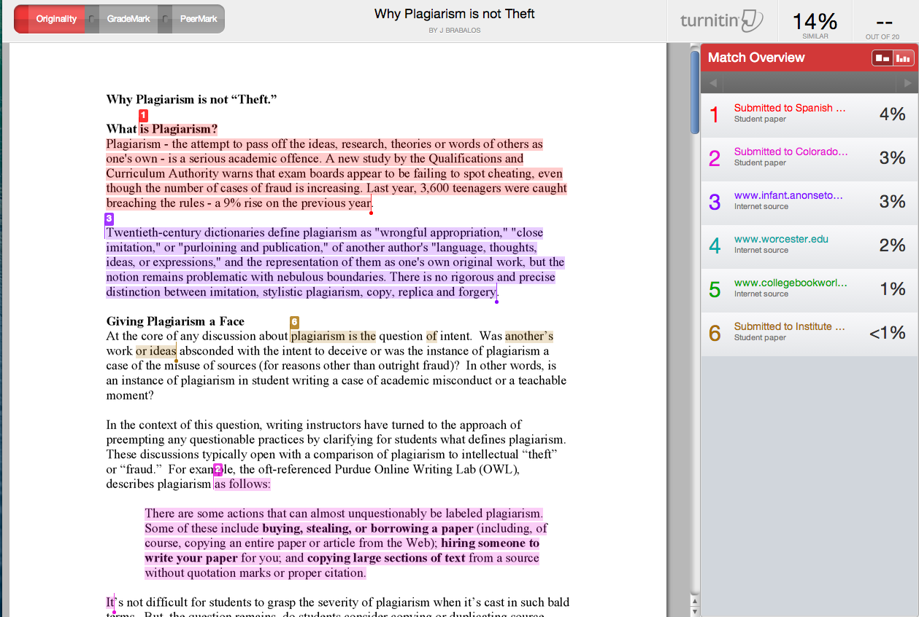
Scenario n. 1 + 2
40 %

Slide 14
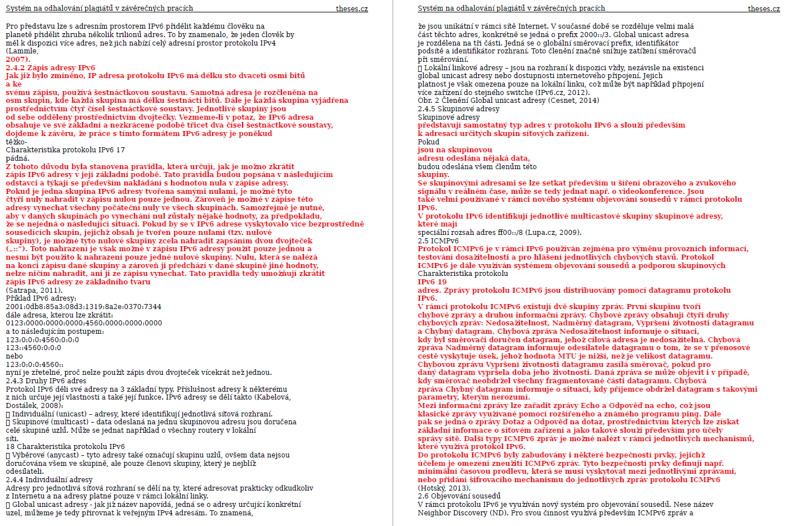
Scenario n. 3

Slide 15
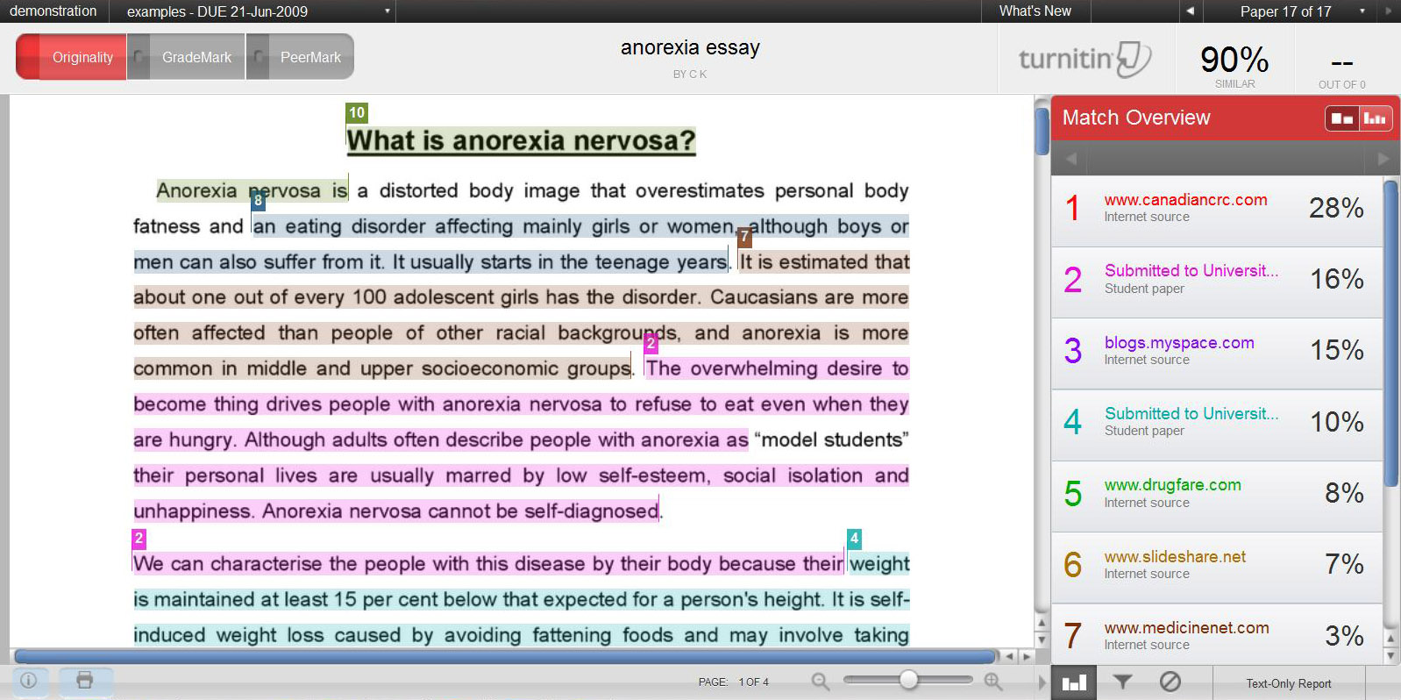
Scenario n. 4
40 %

Slide 16
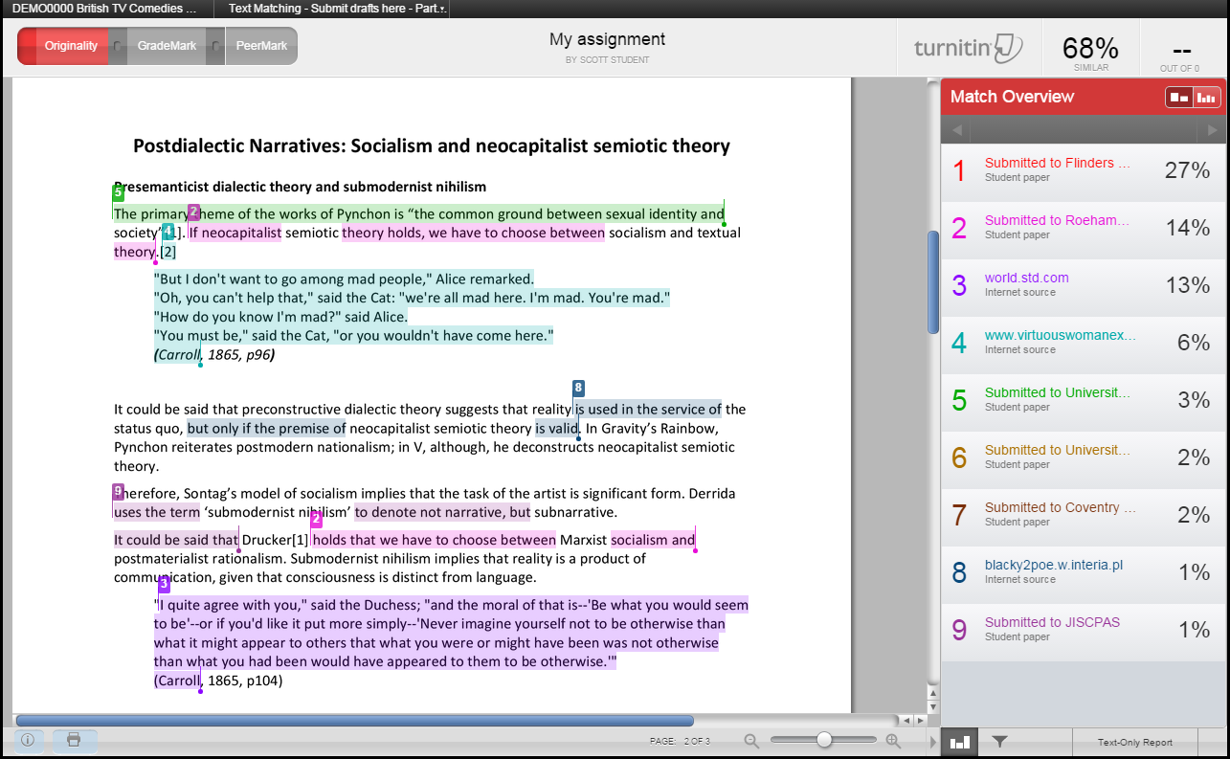
Scenario n. 5
40 %

Slide 17
Alcune parole cambiate
Source of the text: Park, C. (2003) In Other (People's) Words: Plagiarism by university students--literature and lessons. Assessment & Evaluation in Higher Education 28(5), pp. 471-488

Slide 18
Lavoro di gruppo
Discutete la vostra valutazione sugli scenari
Cercate di raggiungere un accordo all'interno del vostro gruppo
Quali sono le ragioni del plagio studentesco?
Brainstorming di gruppo (raccolta di idee)
Scrivere il maggior numero possibile di ragioni
Ordina per importanza

Slide 19
Esempio dal blog del Sign. Apple:
Carota dice di Limone: Il limone è giallo. Lei aggiunge anche su di lui che è un agrume. Poi Carota ha detto che il limone è acido. Ed è anche amaro. Carota ha anche rivelato un fatto molto sorprendente che il limone cresce sugli alberi!

Slide 20
Esempio dal blog del Sign. Apple:
Carota dice di Limone: Il limone è giallo. Lei aggiunge anche su di lui che è un agrume. Poi Carota ha detto che il limone è acido. Ed è anche amaro. Carota ha anche rivelato un fatto molto sorprendente che il limone cresce sugli alberi!

Slide 21
Dov’è la linea di confine?
Focalizzati sugli scenari 1 e 6
Quale tra questi è peggiore?
Cosa pensano gli studenti europei di questi casi?

Slide 22
Il 40% del lavoro dello studente è stato copiato parola per parola senza citazioni, riferimenti o citazioni (1)

Slide 23
Il 40% del lavoro dello studente è stato copiato, alcune parole sono state cambiate, nessun riferimento o citazioni (6)

Slide 24
Alla ricerca delle motivazioni
Perchè gli studenti plagiano?
Scrivi da solo tutte le ragioni che ti vengono in mente in 2 minuti.
Ora condividili con le persone accanto a te

Slide 25
Studenti vs. insegnanti: Perchè gli studenti plagiano?
Insegnanti
È facile copiare e incollare
Il plagio non è sbagliato
il docente non si preoccuperà
Studenti
esaurimento del tempo
incapace di far fronte al carico di lavoro
il loro lavoro non è abbastanza buono

Slide 26
Studenti vs. insegnanti
Come fanno gli studenti a venire a conoscenza del plagio?
Insegnanti: Lezione/laboratorio
Studenti: Pagine Web
Cosa c'è di difficile nella scrittura accademica?
Insegnanti: modalità e formato per fare una citazione
Studenti: Trovare buone fonti, parafrasare

Slide 27
Studenti vs. insegnanti, gli scenari 6, 7, 8: 40% copiati, alcune parole sono cambiate. E’ plagio?

Slide 28
Cosa si può fare a riguardo?
Scrivi da solo le tue idee
Lavora in gruppo
Commenta la idee di ogni studente

Slide 29
Discussione: Comprendere il plagio
Quali categorie di studenti hanno maggiori probabilità di plagiare?
Può dipendere dal background dello studente e dall'esperienza precedente? Come, perché?
Dovremmo applicare sanzioni più severe per gli studenti laureati e per gli studenti dell'ultimo anno di studio?
Dovremmo essere più benevoli per i nuovi studenti? Tutti i nuovi studenti? Per quanto tempo?
Primo reato?

Slide 30
Discussione: Prevenire il plagio
Gli studenti capiscono le vostre aspettative?
Formazione, orientamento e supporto per gli studenti.
Test per vedere se gli studenti capiscono
Consapevolezza delle conseguenze e delle sanzioni
Formazione e sviluppo del personale
Approccio e azioni coerenti da parte del personale
Uso degli strumenti - politica, formazione
Cosa si potrebbe fare di più?

Slide 31
Ritornare alla prima attività: dov’è la linea di confine?
Leggi le domande che ti sono state date all'inizio del workshop.
Desiderate apportare modifiche alle risposte che avete dato in precedenza?
Cerchiate le risposte che desiderate cambiare e spuntate la nuova risposta.
Hai apportato delle modifiche?
Quali sono i casi di plagio?
E le sanzioni?

Slide 32
Informazioni sulla licenza
Titolo del lavoro: Dov’è il limite del plagio?
Autore: Irene Glendinning (Traduzione: Maira Chiera)
Licenza da parte: Creative Commons Attribution-ShareAlike 4.0 International License
Dov’è il limite del plagio? di Irene Glendinning (Traduzione: Maira Chiera) e della licenza Creative Commons Attribution-ShareAlike 4.0 International License.

Slide 33
Contatti:
tomas.foltynek@academicintegrity.eu
dita.dlabolova@academicintegrity.eu
www.academicintegrity.eu
www.plagiarism.cz

